Slide 1


Trường Tiểu học số 2 Bồng Sơn
Chào mừng quý thầy cô và các em học sinh lớp 4A6
Môn: Toán
Bài: Rút gọn phân số
Giáo viên: Lê Thị Phương Anh
Thời gian thực hiện: Thứ Tư ngày 13 tháng 3 năm 2024

Slide 2



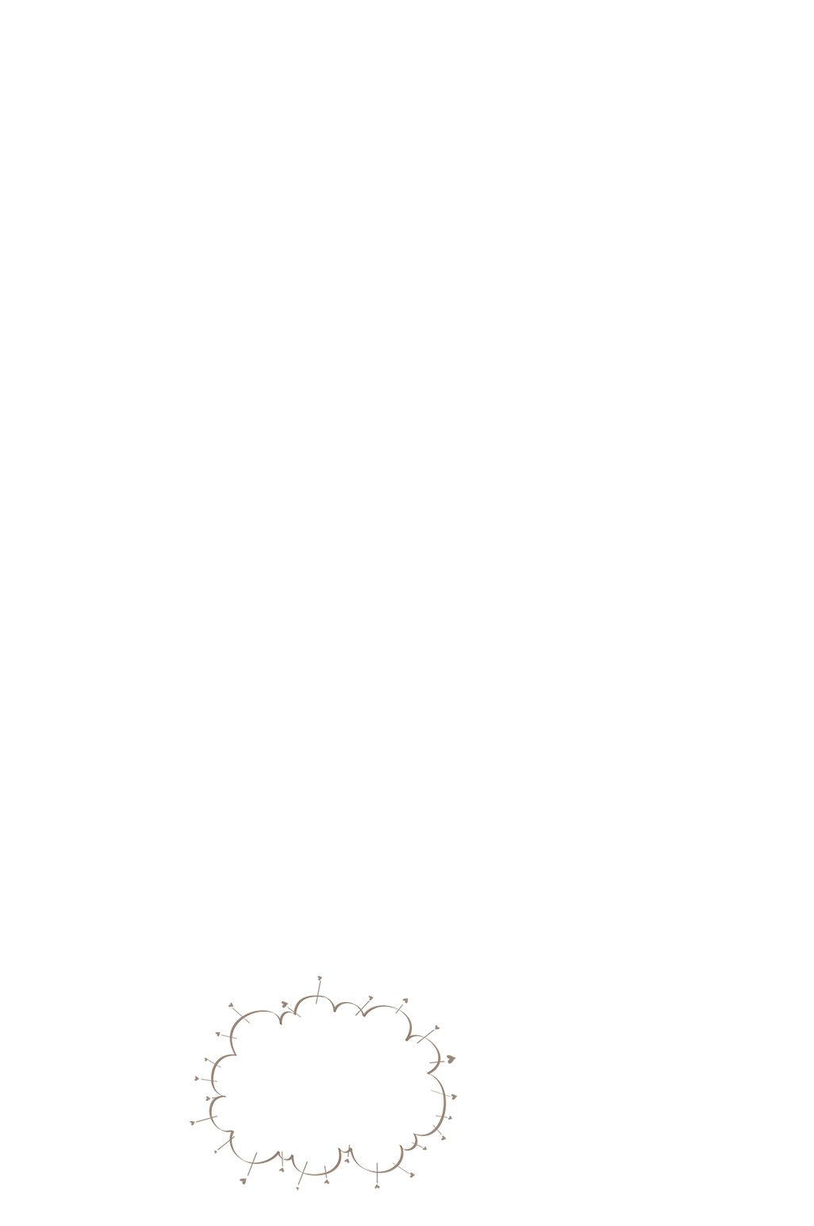




Slide 3





Nhím Nâu Vượt Đường

Slide 4
Cách chơi
Để giúp nhím nâu vượt qua con đường đầy khó khăn trở về với ngôi nhà của mình.
Các bạn sẽ trả lời đúng các câu hỏi tương ứng để vượt qua từng chướng ngại vật trên đường.
Chúc các bạn loại bỏ được nhiều chướng ngại vật.

Slide 5


3
1
Notes:
Bấm lần lượt các số để trả lời câu hỏi, khi trả lời xong bấm vào con nhím để di chuyển
Bấm vào ngôi nhà để tiếp tục bài học

Slide 6






Câu 1
Phân số $\frac{20}{30}$bằng phân số nào?
A.
B.
$$\frac{4}{6}$$
$$\frac{3}{4}$$
$$\frac{3}{6}$$
$$\frac{1}{2}$$
C.
D.
Notes:
Bấm đồng hồ để đếm ngược thời gian

Slide 7




Câu 2
Phân số $\frac{7}{14}$bằng phân số nào?
A.
$$\frac{1}{3}$$
B.
$$\frac{3}{4}$$
C.
$$\frac{1}{2}$$
D.
$$\frac{1}{4}$$
Notes:
Bấm đồng hồ để đếm ngược thời gian

Slide 8
Câu 3
Chọn số thích hợp điền vào chỗ trống:
A. 4
B. 5
C. 2
D. 3
Notes:
Bấm đồng hồ để đếm ngược thời gian

Slide 9
Notes:
Bấm lần lượt các số để trả lời câu hỏi, khi trả lời xong bấm vào con nhím để di chuyển
Bấm vào ngôi nhà để tiếp tục bài học

Slide 10







Thứ Tư ngày 13 tháng 3 năm 2024

Slide 11
KHÁM PHÁ

Slide 12

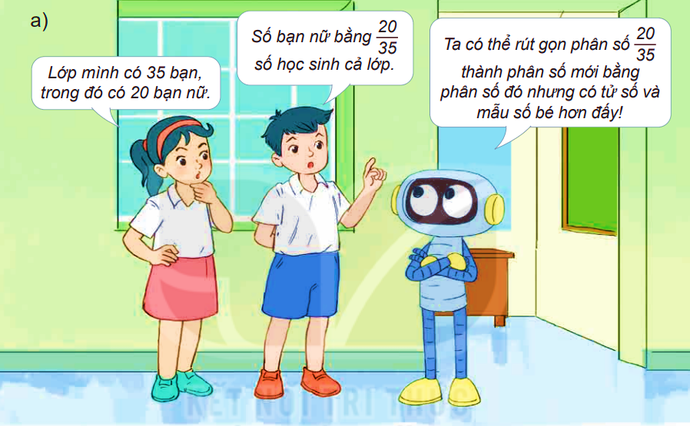
Thứ Tư ngày 13 tháng 3 năm 2024
Toán:
Bài 56: Rút gọn phân số
Rô bốt yêu cầu làm gì?

Slide 13



Rút gọn phân số là tìm một phân số mới bằng phân số ban đầu nhưng có tử số và mẫu số bé hơn.

Slide 14
Thứ Tư ngày 13 tháng 3 năm 2024
Toán:
Bài 56: Rút gọn phân số

Slide 15
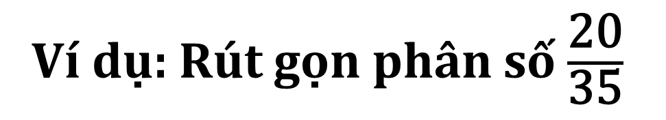
Thứ Tư ngày 13 tháng 3 năm 2024
Toán:
Bài 56: Rút gọn phân số
b) Cách rút gọn phân số
Ví dụ: Rút gọn phân số $\frac{\text{2}\text{0}}{\text{3}\text{5}}$
Nhận xét: 20 và 35 đều chia hết cho 5
Chia tử số và mẫu số cho 5, ta viết: $\frac{\text{2}\text{0}}{\text{3}\text{5}}$= $\frac{\text{2}\text{0 : 5}}{\text{3}\text{5 : 5}}$= $\frac{\text{4}}{\text{7}}$
Ta nói: Phân số $\frac{\text{2}\text{0}}{\text{3}\text{5}}$ đã được rút gọn thành phân số $\frac{\text{4}}{\text{7}}$
Notes:
Thiết kế: Hương Thảo – Zalo 0972115126

Slide 16

Thứ Tư ngày 13 tháng 3 năm 2024
Toán:
Bài 56: Rút gọn phân số
*Lưu ý:
Phân số được rút gọn $\frac{\text{4}}{\text{7}}$có đặc điểm: “Tử số và mẫu số không cùng chia hết cho số tự nhiên nào lớn hơn 1. Phân số $\frac{\text{4}}{\text{7}}$ là phân số tối giản.
Khi rút gọn phân số, ta phải rút gọn đến phân số tối giản.

Slide 17
Cùng xem video để hiểu thêm về rút gọn phân số nhé!

Slide 18


Slide 19
Ví dụ : Rút gọn phân số
Cách 1:
=
=
=
=
Cách 2:
=
=
=
=
Cách 3:
=
=

Slide 20



CÁC BƯỚC RÚT GỌN PHÂN SỐ
Bước 1: Tìm một số tự nhiên lớn hơn 1 sao cho tử số và mẫu số của phân số đều chia hết cho số đó.
Bước 2: Chia tử số và mẫu số cho số đó.
=> Cứ làm như thế cho đến khi nhận được phân số tối giản.
Notes:
GV hỏi: thế nào là phân số tối giản, cho ví dụ về phân số tối giản

Slide 21


Slide 22

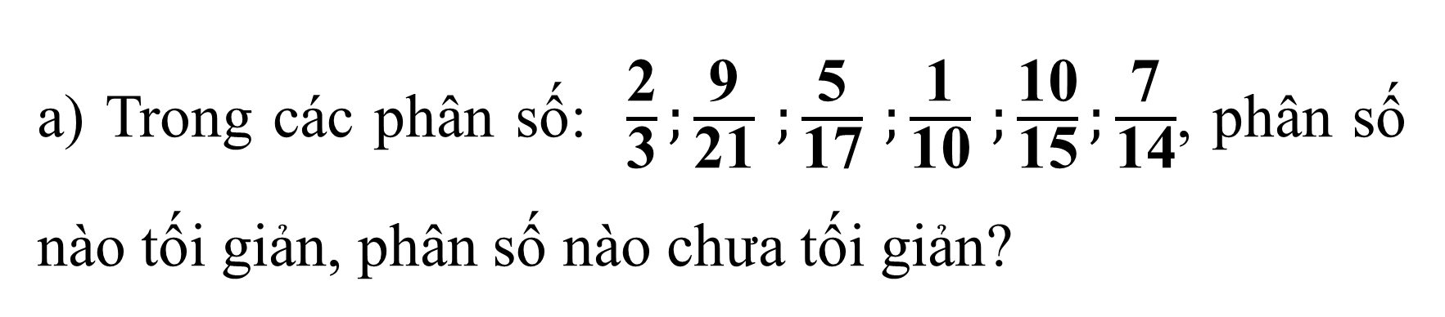
Thứ Tư ngày 13 tháng 3 năm 2024
Toán:
Bài 56: Rút gọn phân số
1
a) Trong các phân số: $\frac{\text{2}}{\text{3}};\frac{\text{9}}{\text{21}}$ $;\frac{\text{5}}{\text{17}}$ $;\frac{\text{1}}{\text{10}}$ $;\frac{\text{10}}{\text{15}};\frac{\text{7}}{\text{14}}$, phân số nào tối giản, phân số nào chưa tối giản?
b) Rút gọn các phân số chưa tối giản ở câu a (theo mẫu).
Làm việc nhóm

Slide 23






Thứ Tư ngày 13 tháng 3 năm 2024
Toán:
Bài 56: Rút gọn phân số
1a) - Các phân số tối giản là:
$$\frac{\text{2}}{\text{3}}$$
$$\frac{\text{5}}{\text{17}}$$
$$\frac{\text{1}}{\text{1}0}$$
- Các phân số chưa tối giản là:
$$\frac{\text{9}}{\text{21}}$$
$$\frac{\text{10}}{\text{1}5}$$
$$\frac{\text{7}}{\text{1}4}$$

Slide 24

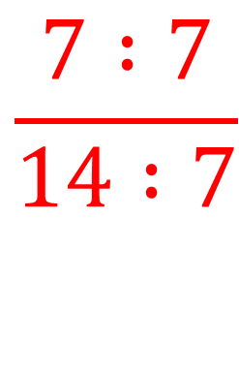


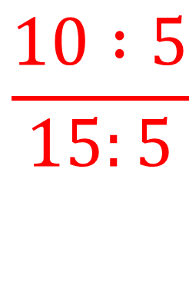

Thứ Tư ngày 13 tháng 3 năm 2024
Toán:
Bài 56: Rút gọn phân số
1
b) Rút gọn các phân số chưa tối giản ở câu a (theo mẫu).
$$\frac{10}{15}$$
$$\frac{10 :5}{15:5}$$
$$\frac{2}{3}$$
$$\frac{7}{14}$$
$$\frac{7 :7}{14 :7}$$
$$\frac{1}{2}$$
= =
= =

Slide 25
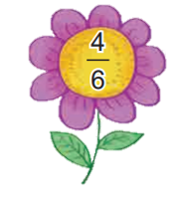
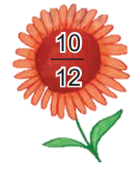
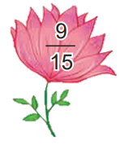
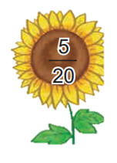
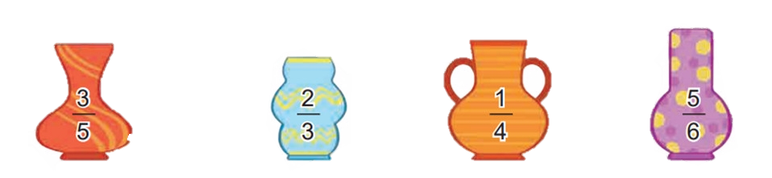
2
Rút gọn mỗi phân số ghi ở bông hoa được phân số nào ghi ở lọ hoa?

Slide 26


Slide 27








Bài 4
Ai nhanh - Ai đúng

Slide 28
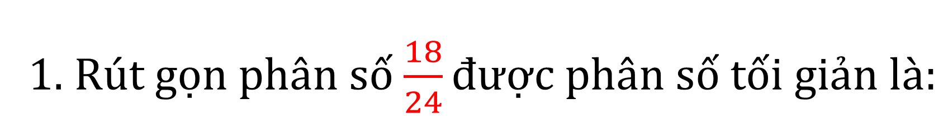




Bài 4
1. Rút gọn phân số $\frac{18}{24}\text{đượ}\text{c} \text{ph}\text{â}\text{n} \text{s}\text{ố }\text{t}\text{ố}\text{i} \text{gi}\text{ả}\text{n} \text{l}\text{à:}$
A$.\frac{9}{12}$
B$.\frac{6}{8}$
C$.\frac{3}{4}$
D$.\frac{9}{24}$

Slide 29

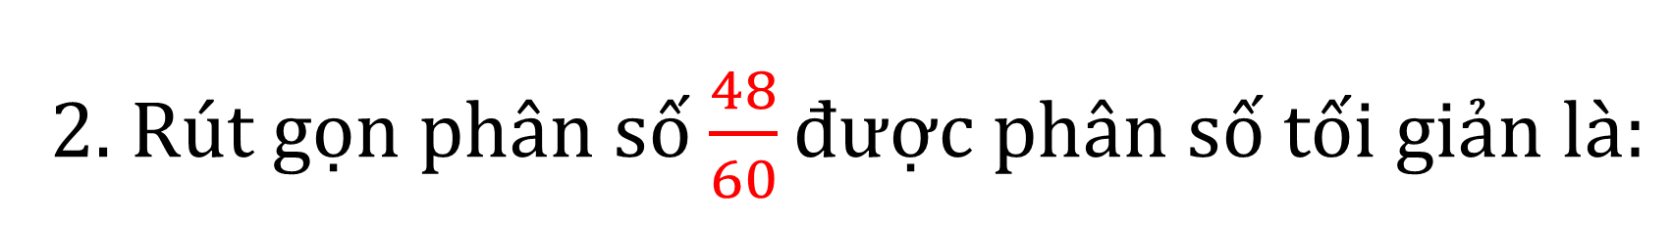




Bài 4
2. Rút gọn phân số $\frac{48}{60}\text{đượ}\text{c} \text{ph}\text{â}\text{n} \text{s}\text{ố }\text{t}\text{ố}\text{i} \text{gi}\text{ả}\text{n} \text{l}\text{à:}$
A$.\frac{24}{30}$
B$.\frac{12}{15}$
C$.\frac{3}{5}$
D$.\frac{4}{5}$

Slide 30




Bài 4
3. Phân số tối giản là phân số:
A$.\frac{2}{5}$
B$.\frac{20}{25}$
C$.\frac{12}{15}$
D$.\frac{10}{5}$

Slide 31
CÁC BƯỚC RÚT GỌN PHÂN SỐ
Bước 1: Tìm một số tự nhiên lớn hơn 1 sao cho tử số và mẫu số của phân số đều chia hết cho số đó.
Bước 2: Chia tử số và mẫu số cho số đó.
=> Cứ làm như thế cho đến khi nhận được phân số tối giản.

Slide 32


